Slide 1
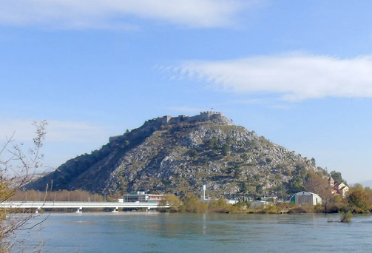
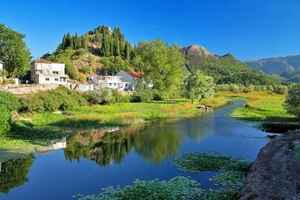
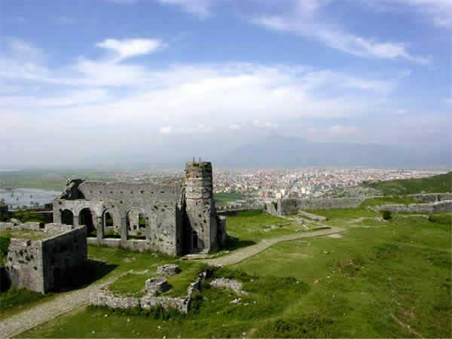
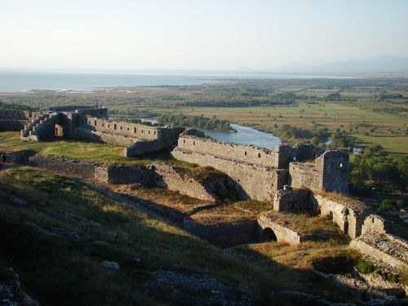
Рођење Цара Душана
Поглед на брдо Росаву
Околина Росавског језера
Црква Св.Стефана на Росавској тврђави
Тврђава Росава
Стефан Душан је рођен 1307. године у српској земљи ,, Старој Зети’’ на месту Росава, које је било познато по истоименом утврђењу изнад града. Средиште града је чинило војно и управно седиште на брду Росави. Са палатама за владара, касарнама, двориштима, терасама, црквама.. Најпознатија црква је била Пресвете Богородице у подножију брда и црква Св.Стефана на самом врху тврђаве.

Slide 2
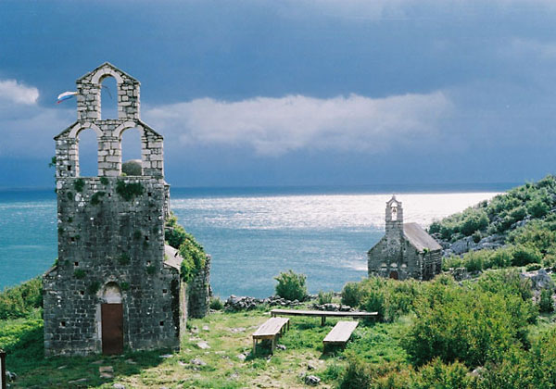
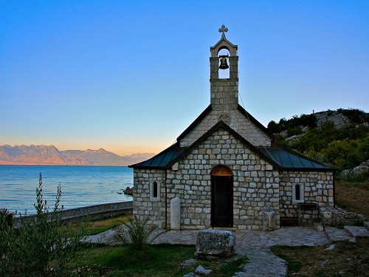
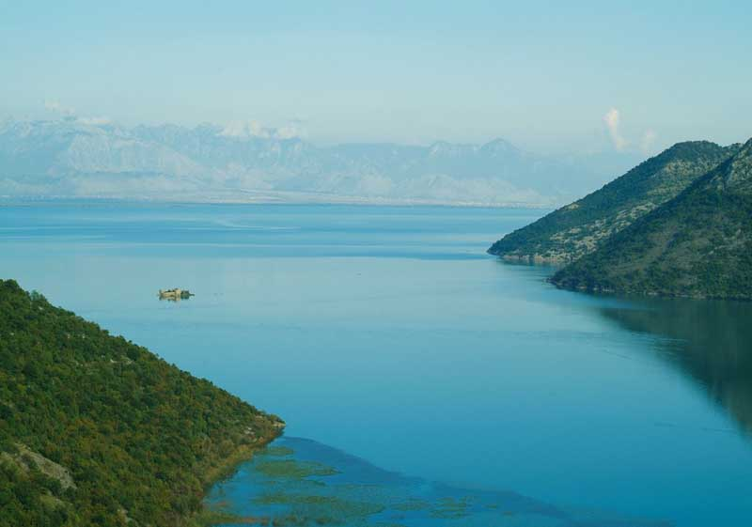
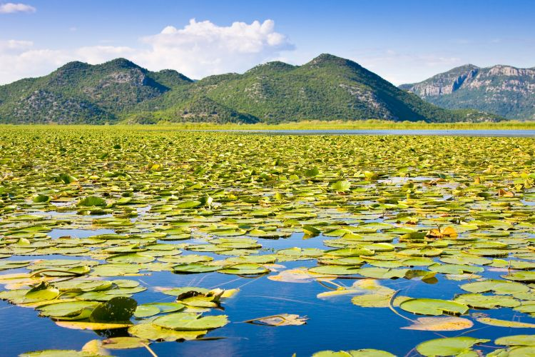
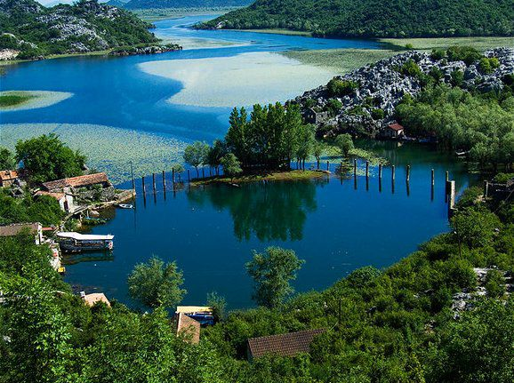
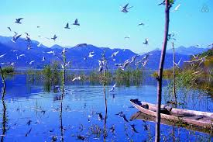
Детињство Цара Душана
+васпитање+
Душан је био васпитаван од своје побожне мајке Теодоре до своје седме године у окружењу прелепих предела
Росавског језера, где се налази мношто извора, острваца, биљака, птица.. То је све подсећало на Рајска насеља које је Бог обећао онима који га поштују. Када је се оцем отишао у Цариград имао је приватне учитеље, са којима је савладао добро Грчки језик, писање, рачунање, многе историјске лекције из библијске и светске историје.. Због велике физичке снаге и раста, брзо је напредовао у јахању, мачевању и разним вештинама. Он се око 1321. године враћа у место свог рођења владајући тим областима које је добио од оца.

Slide 3
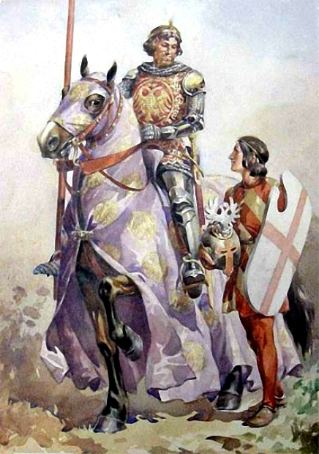
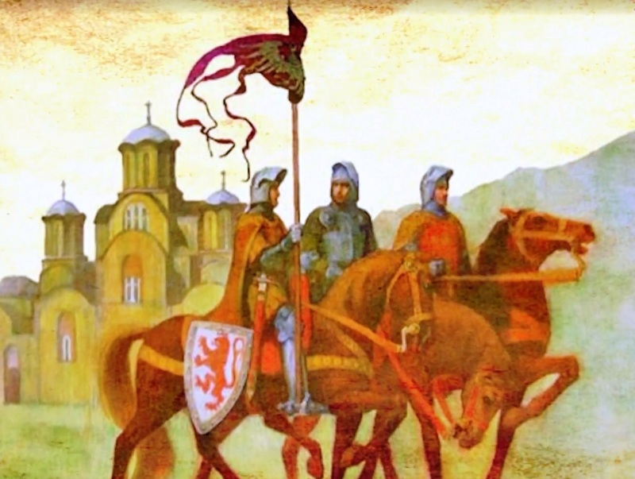
Битка код Велбужда
храброст+вештине+снага
Цар Душан
Битка код Велбужда
Душанови ратници
Бугарски цар Михаило Шишман и Византијски претендент за престо Андроник Трећи(млађи) су хтели да освоје Србију. Стефан Дечански је морао добро да се припреми, јер је било много плаћеника на страни нападача. Стефан је одредио свога сина Душана као главног војсковођу, а Душан је тада имао 22 године и већ спреман за велике победе. Битка се одржала у суботу,28. јула 1330. године код Велбужда, где су непријатељи били потучени под несадрживим налетом Душана и његове војске. До тада никада није забалежено да је један тако млад престолонаследник однео тако велику победу, показујући невероватну физичку спремност, вештину командовања и војевања.. То је био знак на почетку, који ће одредити будући назив који ће стајати поред Душановог имена, а то је ,,Силни’’..

Slide 4
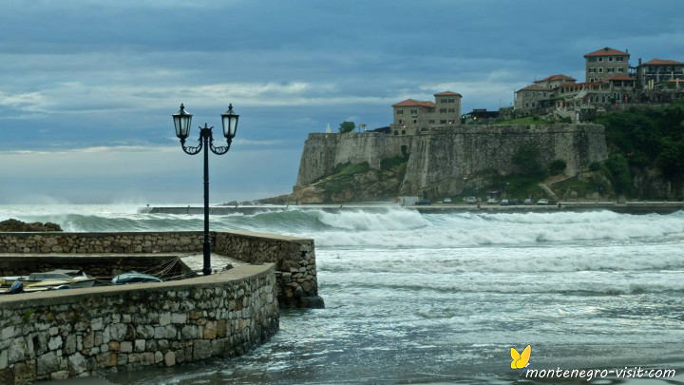
Побуна Душана против оца
Тврђава Росава
Река Бојана
Зетски великаши ковали су план да преузму власт од Стефана, вероватно потпомогнути неким латинским људима из Дубровника и Венеције..Одлучују да његовог сина Душана наговоре да он преузме власт. Душан не знајући колико су њихове намере озбиљне, није знао одмах на почетку да предвиди шта може да се деси. Стефан кад је сазнао да се спрема напад на њега, крену са војском на Росаву, али син и његове присталице пређоше на другу обалу Бојане.. То се десило у јануару 1331. године, после преговора склопљен је мир, али у августу исте године противници Стефана, сазнавши да краљ нема јаку заштиту војну, зато што се припремао за смрт, јер му се јавио Св.Никола са речима да неће јо дуго живети кренуше на краљев двор у Неродимљу.

Slide 5
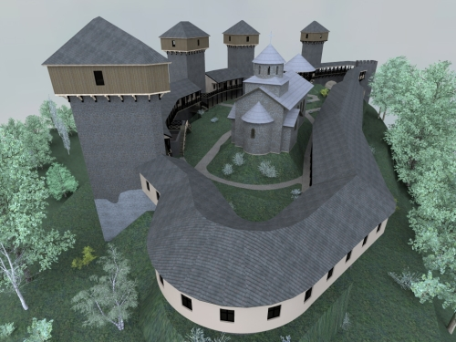
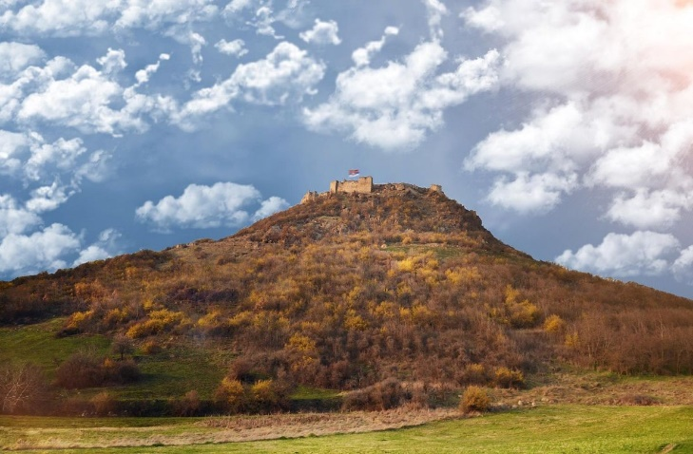
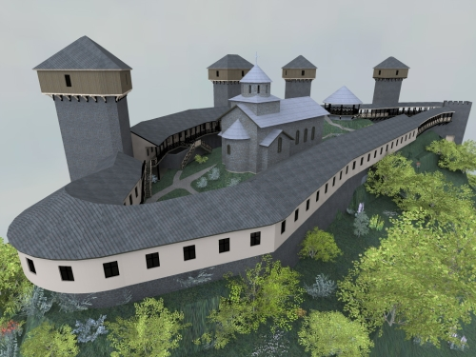
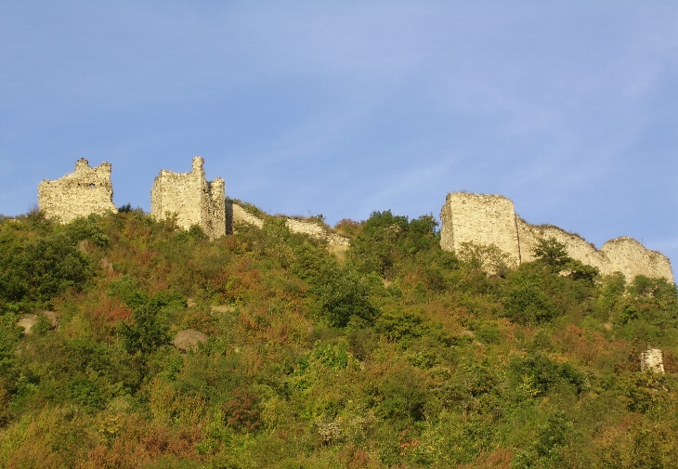
Хватање Стефана и његова смрт
Реконструкција некадашњег
изгледа Звечанске тврђаве
Тврђава Звечан где је био
затворен Стефан Дечански
Удављење Стефаново у Звечану
Приликом напада на Неродимље, краљ Стефан са коњем побеже у тврђаву Петрич, али оклопници га стигоше и одведоше у тврђаву Звечан.. После тога Душан одмах оде са својом војском да се сукоби са неким грчким владарима, а његова војска освоји доста места до Солуна. Али у том тренутку затече га невероватна вест, да је његов отац убијен, вероватно се он противио да његов отац буде заточен, па су великаши искористили то и док је он био одсутан ван земље, сами су одлучили да удаве Стефана..

Slide 6
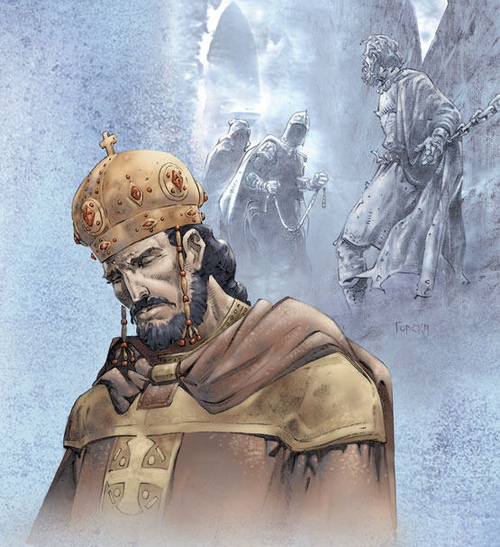
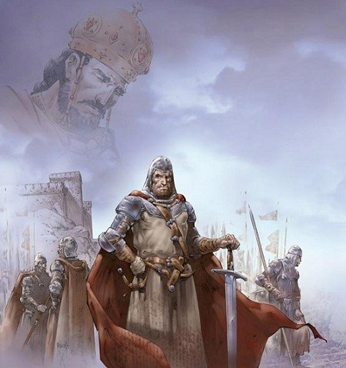
Туга због смрти оца
+покајање+
Цар Душан
Цар Душан
Душан се моли Исусу да му опрости
Туга због смрти доброг и праведног оца је била велика за Душана, очевидци су сведочили да су Душана неколико пута молили да устане, јер је на коленима прилазио манастиру Високи Дечани, где је његов отац сахрањен. Забалежено је да се Душан много молио Исусу и Богородици да му опросте што није спречио злочин, који почињен над његовим оцем и зато што је напочетку веровао лукавим великашима да ће његов отац ипак преживети та искушења.

Slide 7
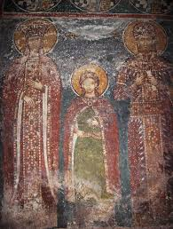
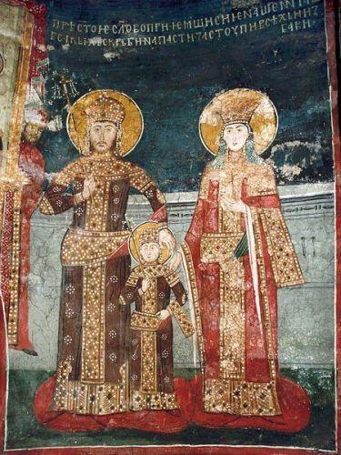
Рођење Уроша
+нада+вера+молитва+
Душан, Јелена и Урош
(Високи Дечани)
Рођење Уроша
Душан, Јелена и Урош
(манастир Добрун)
Душан је био у браку са бугарском племкињом Јеленом, која је волела доста српски народ и мудро управљала
царством, помогајући мужу у јачању државне власти. Каже се за његову жену да је била: школована, бистра, речита, добар зналац грчког језика, дипломатски мудра.. Чак је тражила да јој се преведу неке црквне књиге као што је,, Тумачење Јеванђеља од Теофилакта Охридског ’’. Они првих пет година брака нису могли да имају деце, али су се ипак надали и веровали да ће Бог испунити њихове молитве и молбе.. И тако се 1336. године роди наследник Урош. Постоји једна повеља Душана манастиру Св.Архангела Михаила у Јерусалиму, где он каже да њему и његовој жени није дато да имају више деце.

Slide 8
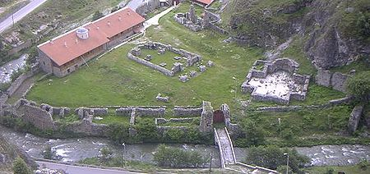
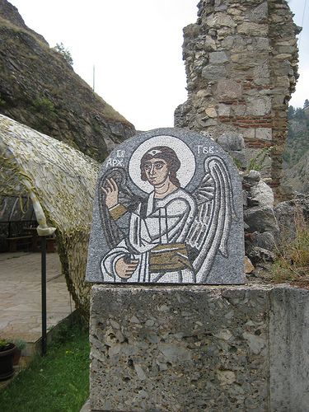
Подизање Св.Архангела и чудесно излечење
вера+молитва+завет=Чудо излечења
Остаци манастира
Св.Архангела
Остаци манастира
Св.Архангела
Св.Архангели Михаило и Гаврило
лече Душана од маларије
Око 1341. године избила је епидемија ендемске маларије, од које је умро доста људи, један од заражених био је и цар Душан. Лекари су изгубили сваку наду да ће Душан оздравити, али он угледавши се на све Немањиће и њихову чудотворну веру у Бога, замоли Пресвету Богородицу и Свете Архангеле Михаила и Гаврила да му помогну. У једном млетачком документу стоји запис да се Душан заветао да ако оздрави подићи ће манастир Светим Архангелима. Тако се и десило убрзо после обећања Душан се излечи помоћу Божијих анђела и поче градити манастир на месту неке раније цркве.

Slide 9
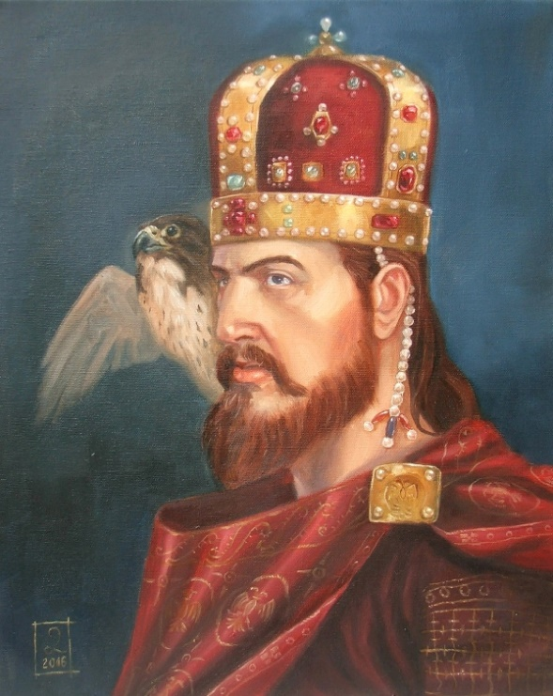
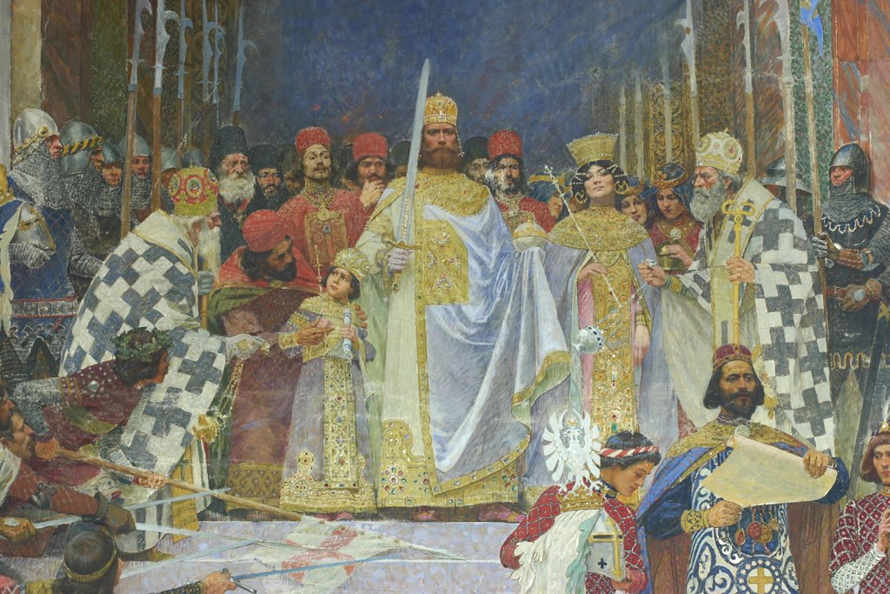
Проглашење Патријаршије и Душана за цара
храброст+снага+борба=Душаново царство
Цар Душан
Проглашење Душана за цара у Скопљу
Српска Црква постаје Патријаршија
Душан се изборио да се српска црква издигне на ниво Патријаршије на Цвети 1346. године у Пећи, а тиме је отворена могућност да и српско краљевство уздигне на ниво царевине, што се десило на Васкрс 1346. године у Скопљу. Свечаност је била велика, било је много гостију из Грчке, Цариграда, Бугарске, са Свете Горе.. Душан је тада постао званично Цар Срба, Бугара и Грка..

Slide 10
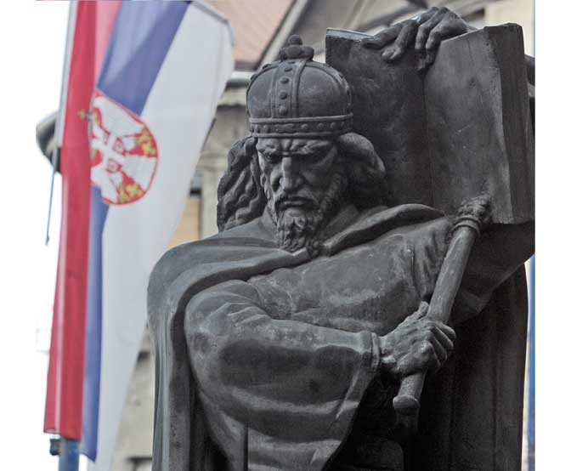
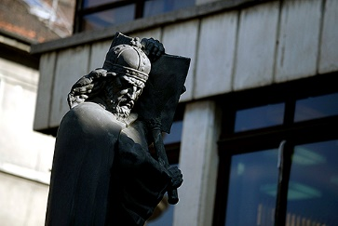
Душанов законик
правда+поштење+мудрост=Душанов законик
Споменик цару Душану
испред палате правде
у Београду
Споменик цару Душану
испред палате правде
у Београду
Доношење Душановог
законика на сабору у Скопљу
Душанов законик је, уз Законоправило Светог Саве, најважнији закон (устав) средњовековне Србије. Донет је на сабору властеле и црквених великодостојника, одржаном на Вазнесење Господње, 21. маја 1349. године у Скопљу, и допуњен је на сабору одржаном 31. августа 1354. године у Серу. Закон је усвојен са циљем да се српска држава уреди прописима који би важили за цело царство и подједнако за све поданике. Душанов законик је представљао потпуно уједињење српског и византијског правног поретка у читавој држави.

Slide 11
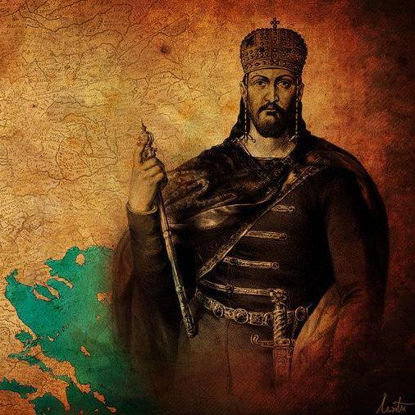
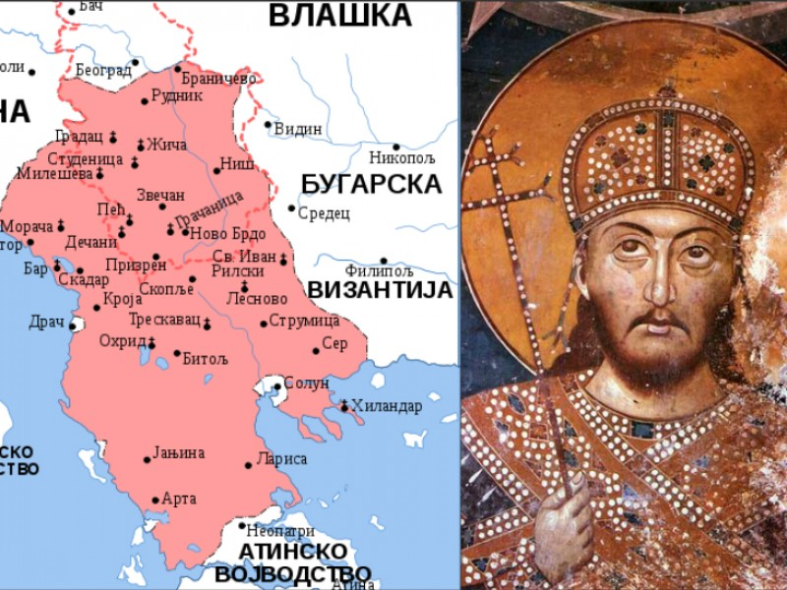
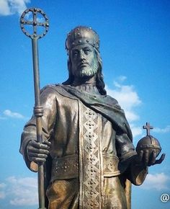
Законик..
Цар Душан и
територија којом је управљао
Цар Душан
Споменик цару Душану у Скопљу
Душанов законик је садржао од 135-201 члана, који се односи на многе; црквене ствари, повластице властеле и слободних људи и њихове дужности, одредбе о судству, о казнама за различите врсте кривичних и других преступа. Занимљиво је да се у законику налазиле неке одредбе које се односе на то ако странац буде опљачкан у Србији, да му лично двор цара враћа оно што је украдено. Дата је слобода судства, за које је речено да оно не треба да се боји власти, него да суди по Божијој правди.. Тиме је показано какав је био карактер цара Душана, који се темељио на правди, поштењу, мудрости и вери своји светих предака из лозе Немањића..

Slide 12
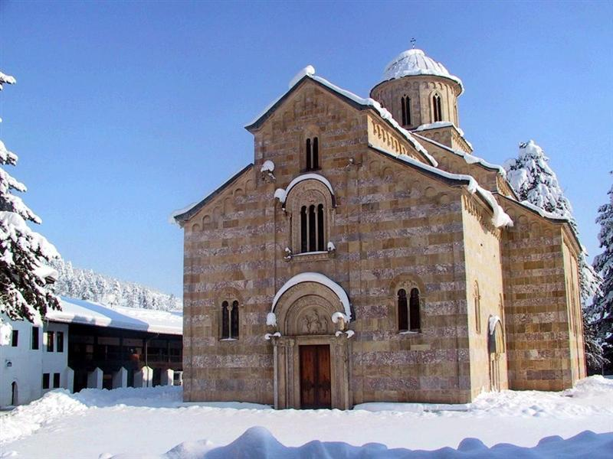
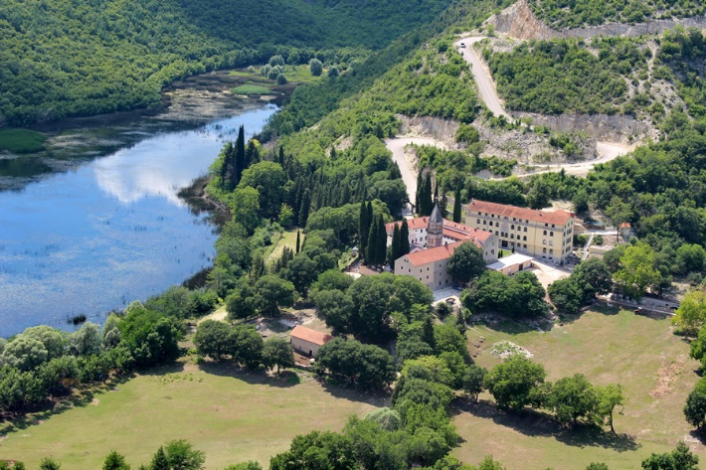
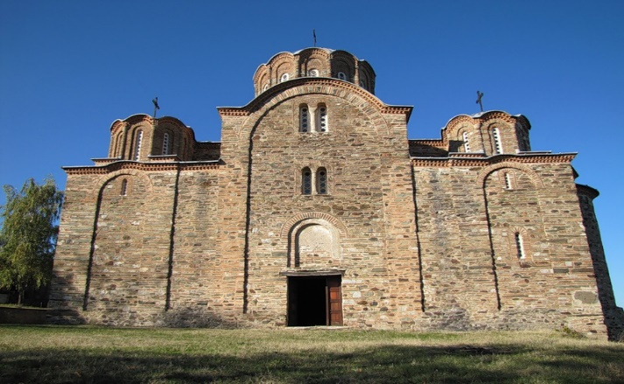
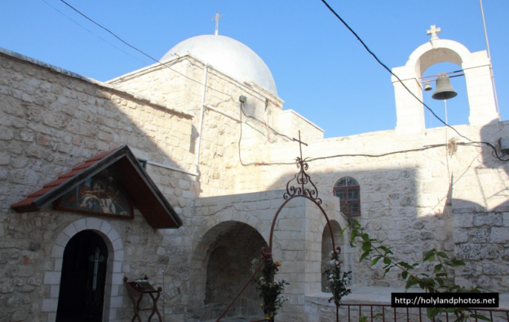
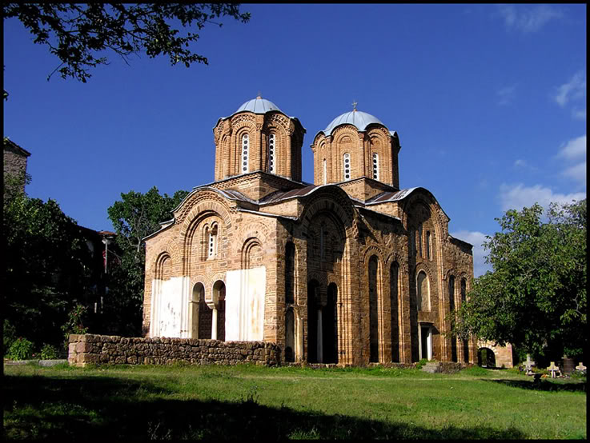
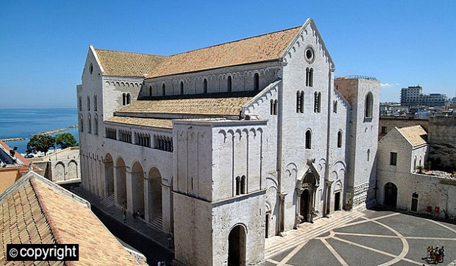
Задужбинар
+вера+љубав+поштовање+
Манастир Дечани
Манастир Крка у Далмацији
Манастир Матејче у Македонији
Манастир Архангела
Михаила у Јерусалиму
Црква Св.Николе у Барију
(Италија)
Манастир Лесново
у Македонији

Slide 13
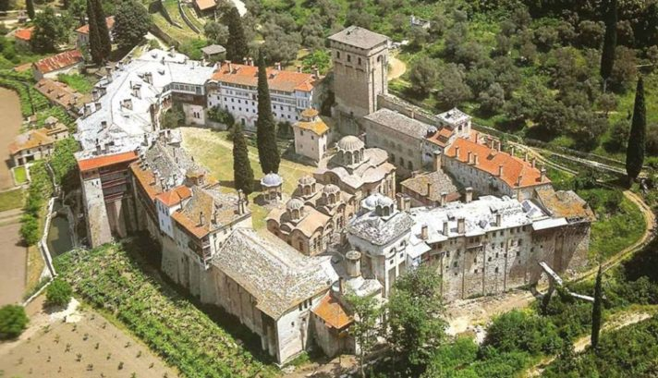
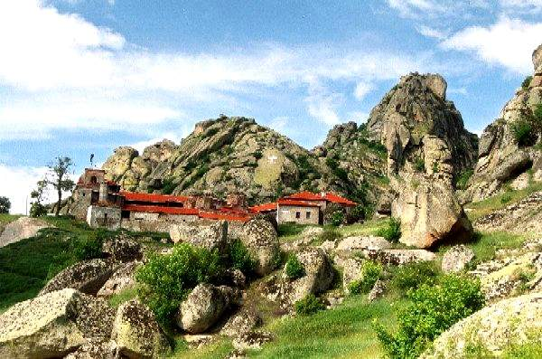
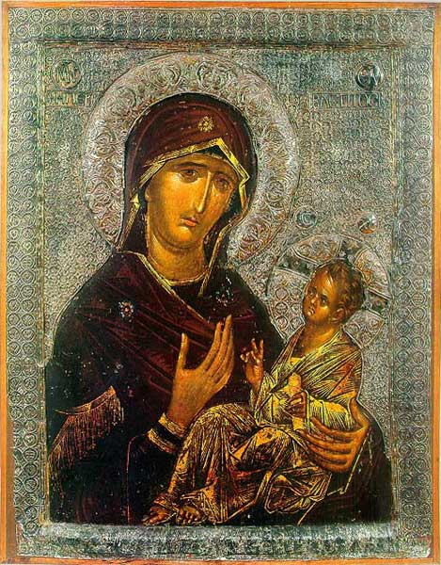
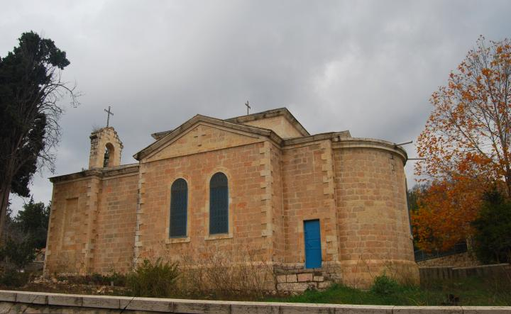
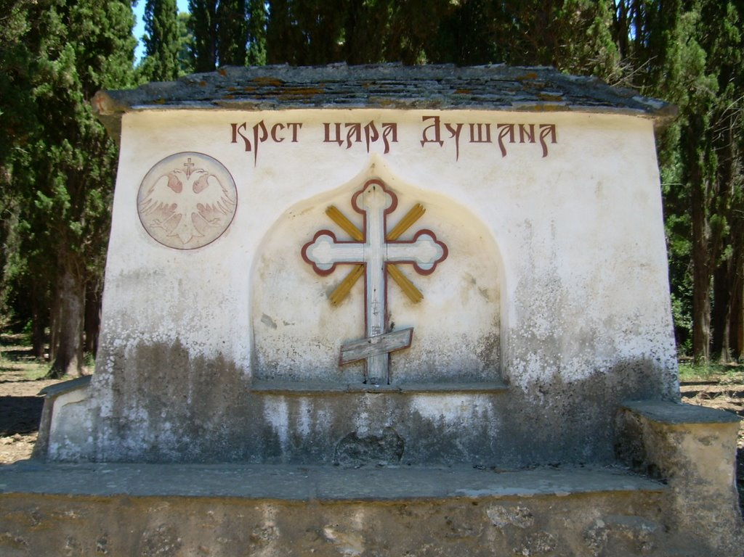
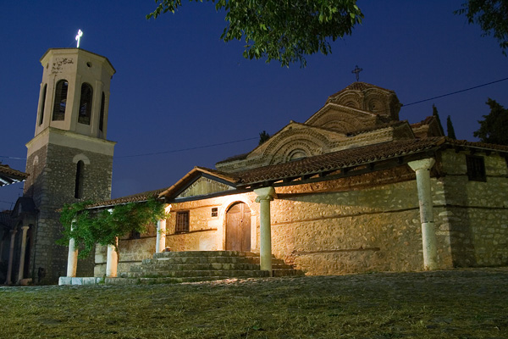
Задужбине
Манастир Хиландар
Манастир Св.Архангела
у Трескавцу (Македонија)
Чудотворна икона Богородице Первилепте
Манастир Св.Јована
Крститеља(Грчка)
Манастир Богородице
Первилепте у Охриду
Крст Цара Душана на Св.Гори

Slide 14
Заштитиник православља и своје земље
+вера+снага+храброст+вештина+
Битка Душана и Лајоша
код Рудника
Душанови ратници
Победа Душанова
Сви српски краљиви и цареви нису могли да избегну покварену, освајачку и непријатељску намеру латина да овладају овим просторима и наметну своју веру. То није заобишло ни цара Душана, који је отворено и храбро бранио границе своје земље и веру, на чијем темељима је утврђена прва српска држава и црква. После много однетих победа над другим освајачима, поразио је надобудног Угарског краља Лајоша, који је хтео Душана да натера да прими другу веру и преда своју земљу странцима. У септембру 1353. године Душан га побеђује у брдима Ловнице и Рудника..

Slide 15
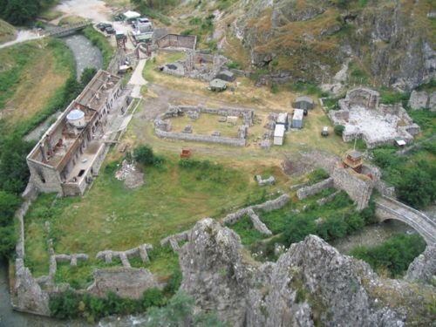
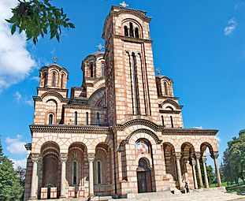
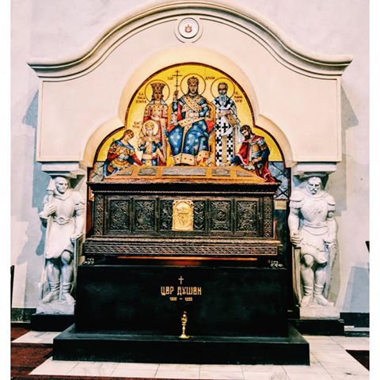
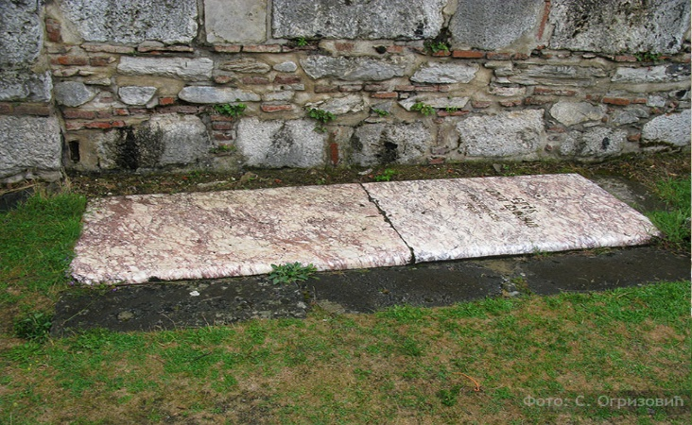
Смрт Душанова
Манастир Св.Архангела
код Призрена
Црква Св.Марка у Београду
Гроб цара Душана
Ковчег са телом цара Душана
Постоји много мишљења како је умро Душан и где се то десило. Историчари су подељени, неки мисле да је био у у Грчкој, неки мисле да је умро у јужној Србији од тровања, неки чак мисле да је негде у току пута умро у Бугарској. Неки сматрају да је Душан умро у јануару или почетком пролећа 1355/56. године. Свечано је сахрањен у својој задужбини манастиру Св.Архангела Михаила и Гаврила, покрај Призрена и реке Бистрице. Тело је касније 1927. године пронашао научник Радослав Грујић и пренео у картонској кутији у подрум Патријаршије, а 1968. године је свечано и поред забране безбожничке власти пренето у Цркву Св.Марка на Ташмајдану.

Slide 16
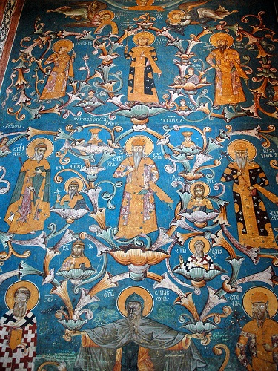
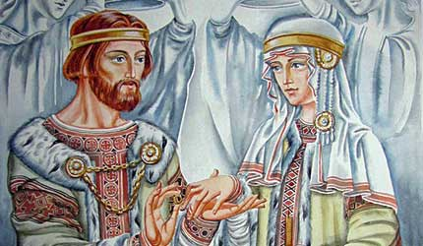
Урош постаје цар
Урош је био ожењен Анком
њерком влашког кнеза
Лоза Немањића на
којој је и цар Урош
Крунисање Уроша за цара
Урош постаје цар у 0самнаестој години, као владар; Срба, Грка, Приморја, Арбаније и западних страна.. Душан је хтео да га ожени са неким западним племкињама, али су ти владари тражили да он промени веру, што је он оштро одбио. На крају је Уроша оженио са њерком влашког кнеза Алекасандра Бесарабе Анком. Занимљиво је да је она као и све жене код претходних Немаћића се исто замонашила, као и Урошева мајка(Јелена+Јелисавета) под именом Марта. Урош се истицао у;доброти, правди, повучености, молитвености, милосрђу, незлобивости.. То су користли бахати обласни великаши, намећући своје жеље Урошу и непоштујући његову праведност у владању царством.

Slide 17
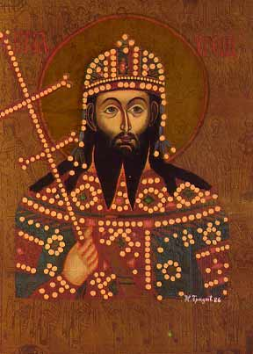
Мученичка смрт Урошева
Сахрана цара Уроша
Убиство цара Уроша
Свети Цар Урош
Као непријатељ свих људи ђаво није могао да поднесе да српска средњовековна држава и црква опстане независна, па је ишао по старом обичају да заведе и посвађа људе. То је успело када су се многи великаши превише осилили, а један од њих је био и краљ Вукашин, који је на превару позвао Уроша у лов код Неродимља и наредио неком свом војнику да га убије. Урош је тајно сахрањен у једном манастиру Пресвете Богородице поред Урошевца, али његова верујућа и поштена мајка је покушала да нађе сина.. И када је схватила шта се десило, замолила је једног калуђера да јој каже где је њен син и он је јој је показао гроб, где се налазило Урошево тело.

Slide 18
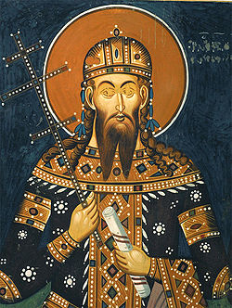
Чудесан проналазак моштију Светог Цара Уроша
+правда+вера+незлобивост+мирољубивост+молитва+милосрђе=Светитељ Божији
Чудесан проналазак
моштију Св.Цара Уроша
Пренос моштију
Светог Цара Уроша
Позната српска лоша особина заборављање славних личности из прошлости или садшњости није заобишла ни Уроша. Дуго времена после његове смрти, људи су забаровали на његов значај, али то није заборавио један чобанин, који је чувао стадо поред цркве где је сахрањен Свети Цар Урош. Урош се њему јави објавивши где му се налази тело. На почетку нико није веровао том чобанину,али кад су откопали место видели су мошти цара Уроша.Године 1642. патријарху Пајсију Јањевцу јави се Урош неколико пута са прекором да су га заборавили, па Пајсије написао службу новом светитељу Српском и житије његово.

Slide 19




Пренос моштију Светог цара Уроша
У 18. веку тело Цара Уроша је због опасности од Турака пренето у манастир Јазак на Фрушкој Гори.
Познато је да је неки муслиман из Сарајева 1710. године поклонио дар у сребру, јер га је Свети цар Урош излечио од неке болести.
Мошти цара Уроша су из Саборне цркве у Београду свечано поново враћене у манастир Јазак 2001. године.
У току другог Светског рата због опасности да ће их злонамерни
Хрвати уништити, пренете су у Београд.

Slide 20







Божија рачуница за Србе
Издржљивост Немањина
Вера Савина
Мудрост Стефанова
Покајање Драгутиново
Задужбинарство Милутиново
Трпљење Дечанскога
Незлобивост Урошева
Сила Душанова
Срећна-Здрава-Благословена Србија

